Slide 1
三年忠班_幸福奉學教讀報
報紙來源：國語日報兒童園地文章。
演出方式：文章背誦表演、學習單教學。
奉學對象：一年忠班、二年仁班。
日期：108.12.30、109.1.2
時間：早自修。
奉學小朋友:三年忠班。
幸福奉學最快樂，施比受更有福

Slide 2
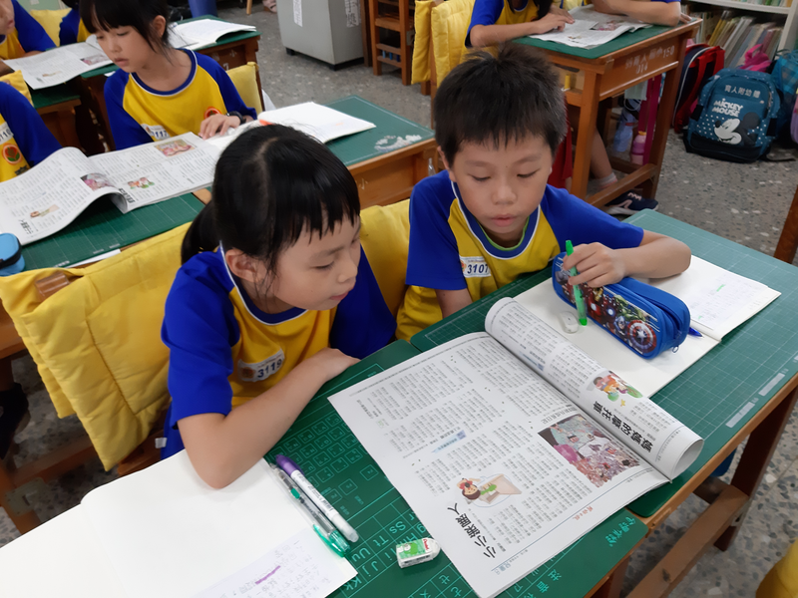
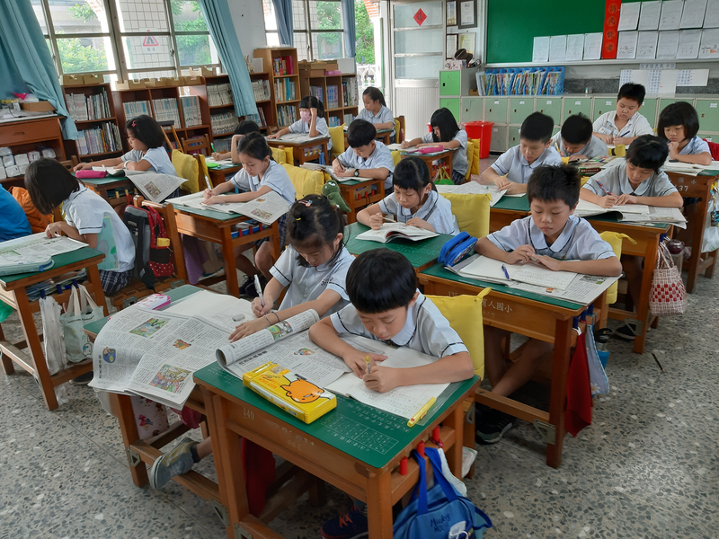
108年9月教室裡多了一個好朋友_國語日報 我們讀了一學期的國語日報了

Slide 3
老師天天讓我們朗讀國語日報文章 我已讀了上百篇─跟上百個小作家學習了

Slide 4
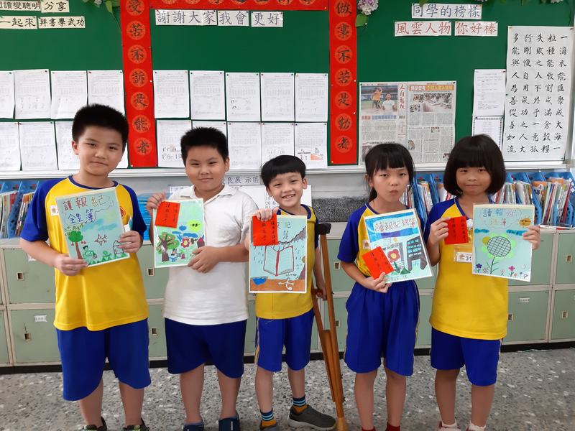
老師也讓我們天天寫「讀報紀錄簿」 我也寫了上百篇─跟上百個小作家學習寫作了

Slide 5
我們讀報不只讀寫 還用讀報來表演─雙人演說
我們一邊看表演，一邊吃點心好開心。

Slide 6
輪到我們要展現成果了， 我緊張兮兮又忐忑不安。

Slide 7
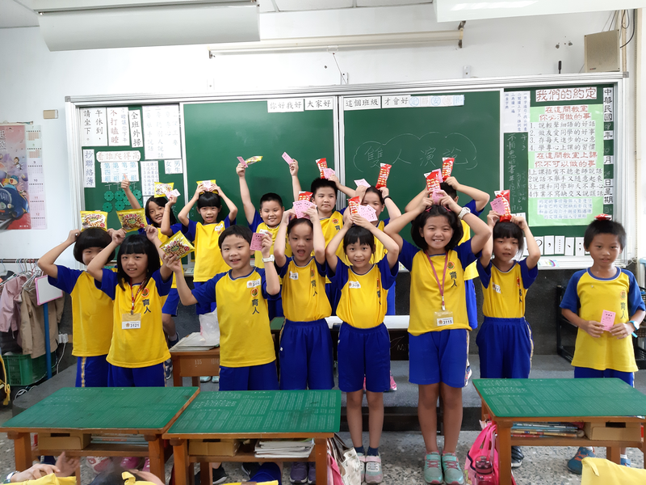
雙人演說很簡單，把國語日報文章背起來，一起想動作就可以了，最後我們這組有得獎，我好開心。

Slide 8
感恩我的同伴 要不是有你，我們不可能第一名。

Slide 9
哇！一天一天的讀報， 我們竟做了這麼多讀報的活動。
1.讀報拿獎金 | 2.讀報紀錄簿 | 3.用極短篇寫信交朋友 | 4.看圖說話
5.一句話擴寫 | 6.看圖寫作 | 7.讀報動動腦 | 8聯絡簿一週一篇新聞報導思考問題
9.童詩創作 | 10.童詩表演 | 11童詩小書創作 | 12.來玩標點符號寫作樂
13.讀報推銷高手 分享文章 | 14.分組背文章演說 | 15.製作佳言美句書籤 | 16.書籤帶著書和主人相見歡
17.一句話感恩卡送給媽媽 | 18.小亨利表演 | 19.小亨利故事創作 | 20.快樂讀讀報每週一篇仿寫

Slide 10
有一天，快學期末時， 老師說要帶我們到低年級去教讀報。
老師說
我們已經讀一學期報紙
施比受更有福
可以去教低年級讀報了
這一次是五至六人一組
分組進行
每一組要背一篇兒童園地的文章
還要練一首歌教弟弟妹妹

Slide 11
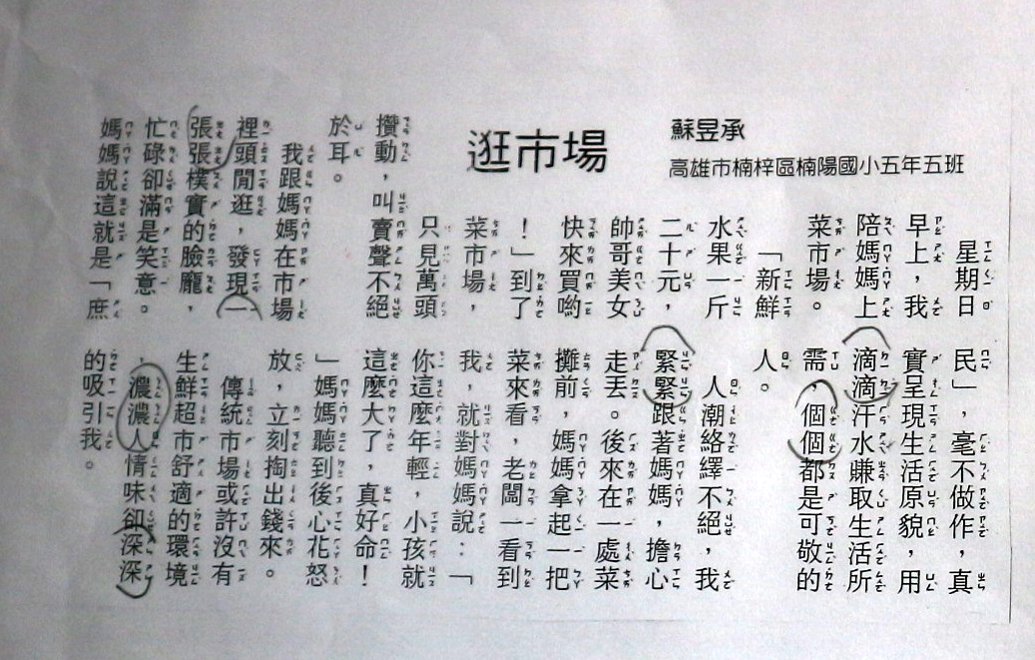
老師說每一組都要選一篇文章
選文章要選比較生活化的，低年級小朋友要能聽得懂的，所以我們這組選了〈逛市場〉

Slide 12
我們利用下課練習表演動作， 並在教室先進行表演比賽。

Slide 13
老師幫我們設計了學習單 準備表演完用來教低年級

Slide 14
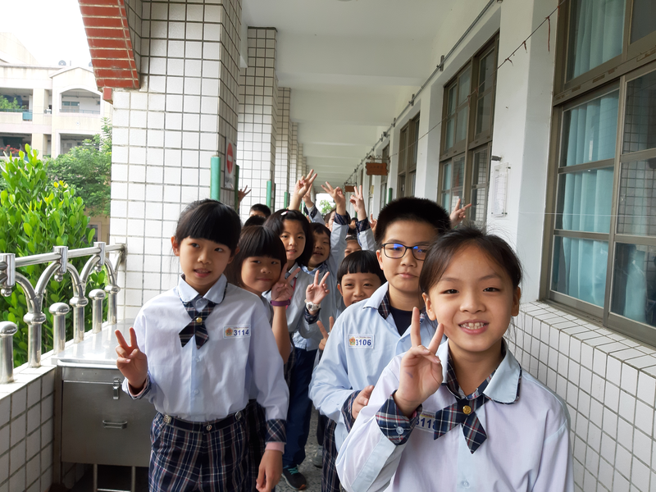
終於我們要出發
一起去低年級教讀報了

Slide 15
這兩位是我們的帥哥美女主持人
小朋友都在看我耶！

Slide 16
我們一邊演 一邊做動作，真不容易

Slide 17
這組動作好像有點不太整齊哦！ 沒關係，有精神最重要

Slide 18
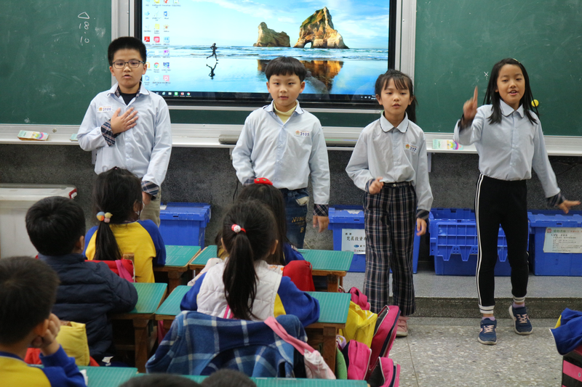
這組是表演〈好人緣妙招〉 不知道小朋友喜不喜歡

Slide 19
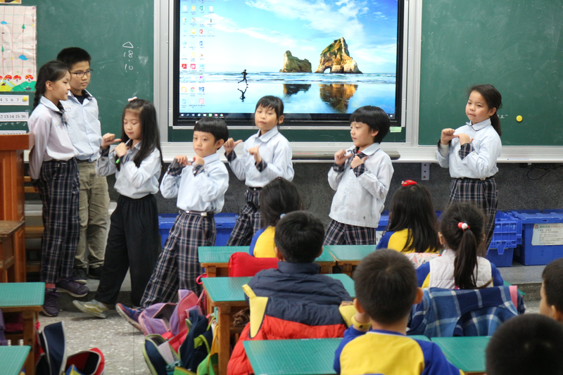
哇！每一組都好精采 小朋友目不轉睛地看著我們

Slide 20
每一組表演完，就馬上進行有獎徵答問問題了 老師說設計問題不能太難 要以低年級的程度去設計問題
獎品當然是一份國語日報囉！

Slide 21
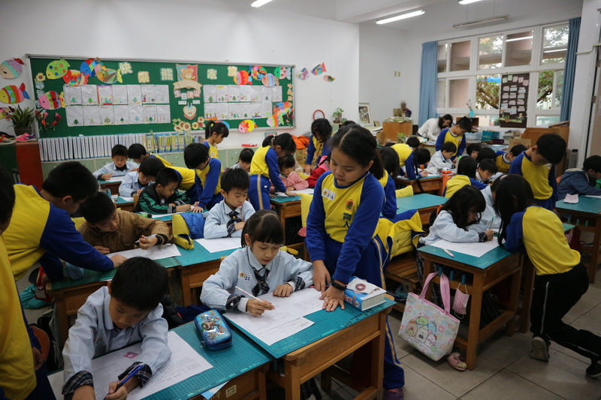
表演完，發下學習單，
我們念一句句子，小朋友就要跟讀一句。
我們三個人負責站在前面念文章

Slide 22
每人負責指導一個
一字一字比給他看

Slide 23
讀報，讓我更有能力教別人了。

Slide 24
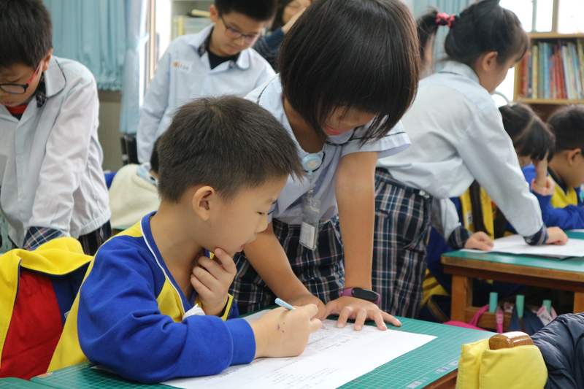
我的同學剛好指導到他的弟弟呢！
弟弟要注意聽

Slide 25
我發現二年級比較好教耶！

Slide 26
跟讀文章很好玩
小
弟
弟
小
妹
妹
要
認
真
讀
哦

Slide 27
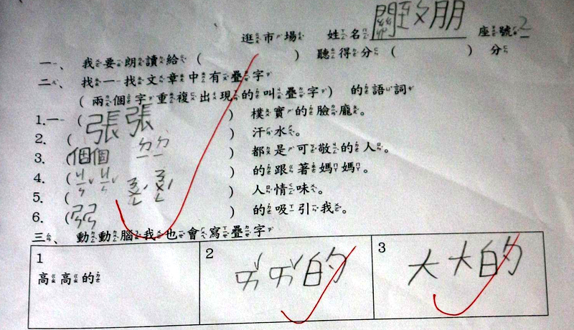
教會他們讓我很有成就感， 我們主要是教他們找文章中的疊字，和用疊字來造句。

Slide 28
這是二年級的學習單， 除了認識疊字，還增加認識文章中的四字語詞哦！

Slide 29
這個小朋友說她學會了四字語詞和疊字，還有最開心的時間是和們我一起跳舞，我看了真開心呀！

Slide 30
我最喜歡這個小朋友畫的草莓牛奶， 看得我都快流口水了呢！ 還有那小朋友看著考卷為什麼哭哭呢？

Slide 31
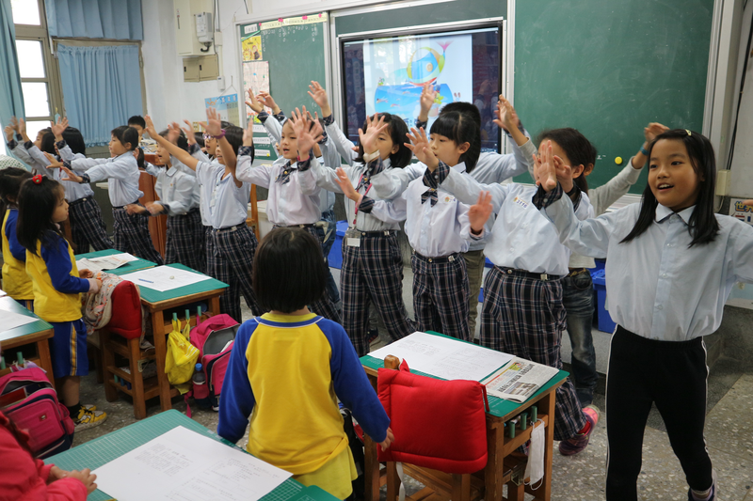
最後結束前，我們要教他們好品德的歌了 〈學點頭，學低頭，不要學拳頭〉

Slide 32
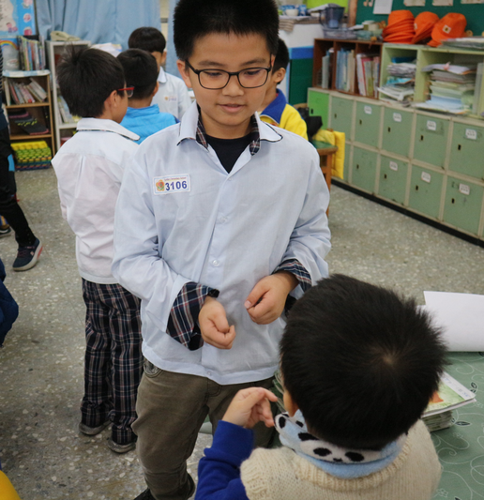
我們一起唱歌和猜拳， 我好像變成他們的偶像了。

Slide 33
感恩低年級小朋友 讓我們有機會去幸福奉學

Slide 34
感恩低年級老師，給我們學習的機會

Slide 35
我們把國語日報送給了弟弟妹妹 希望他們也能愛上讀報

Slide 36
班上同學媽媽說我們好棒！ 做點心請我們吃，真是美好的回憶

Slide 37
這次我擔任的是主持人的工作， 我幫忙讓流程可以很順利的進行， 也體會到了當老師的辛苦。

Slide 38
我的同學說
他終於知道老師教他很辛苦了

Slide 39
讀報
讓我留下
美好的童年回憶

Slide 40
讀報大家一起來
讀報讀報真有趣
大家通通可以讀
你讀報呀我讀報
增加智慧語文強
幸福奉學真好玩
原來我也很厲害
希望大家一起來
做個愛報好孩子

